Slide 1
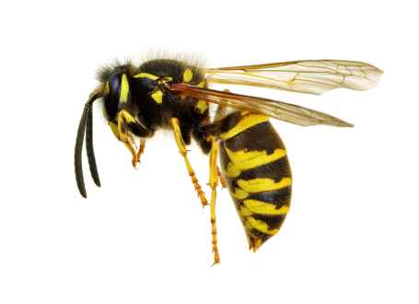
Onze nieuwe rekenmethode

Slide 2
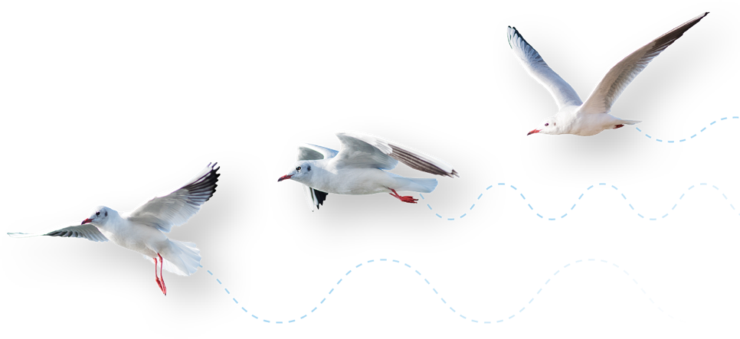
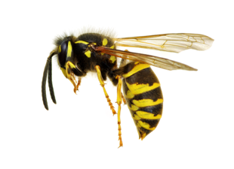
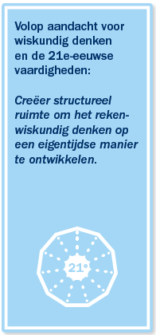
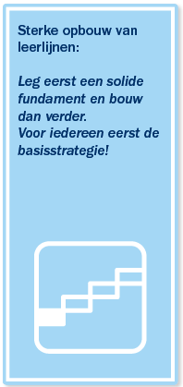
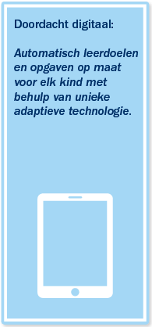
8 pijlers
Notes:
Deze 8 pijlers zijn het fundament van de methode. Mocht je iets willen vertellen over de visie, licht dan de volgende (voor ouders relevante) 3 pijlers eruit:
- rekenen is meer dan alleen uitrekenen (drieslag)
- veel oefenen (rekenmuur)
- 21ste vaardigheden (Eureka)

Slide 3
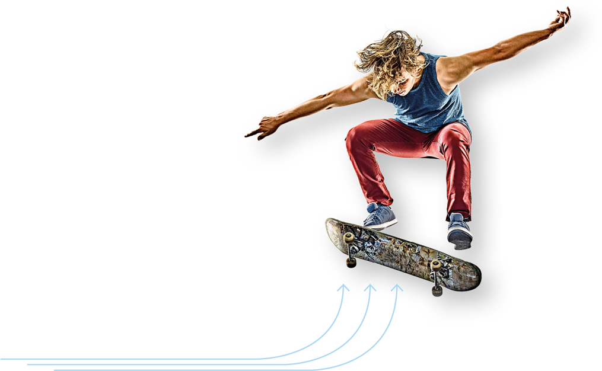
Doelen groep 3
Oriëntatie getallen t/m 100
Splitsen t/m 10
Optellen/aftrekken t/m 10
Optellen/aftrekken tussen 10 en 20
Tijd: hele en halve uren; tijdsduur met hele uren
Notes:
Alle doelen van het jaar zijn weergegeven in een visueel overzicht; dit kun je voor ouders printen.
Of je pakt de dia voor jouw groep erbij en vertelt over de rekendoelen van dit schooljaar.

Slide 4
Doelen groep 4
Oriëntatie getallen t/m 1000
Optellen/aftrekken t/m 100
Start leerlijn vermenigvuldigen (let op didactiek!)
Tijd: hele en halve uren en kwarieren (analoog + digitaal), maandkalender
Notes:
Alle doelen van het jaar zijn weergegeven in een visueel overzicht; dit kun je voor ouders printen.
Of je pakt de dia voor jouw groep erbij en vertelt over de rekendoelen van dit schooljaar.

Slide 5
Doelen groep 5
Oriëntatie getallen t/m 1000, HTE-schema
Optellen/aftrekken t/m 1000
Tafels automatiseren, vermenigvuldigen (3 x 70; 3 x 14, 4 x 69, 4 x 35)
Start leerlijn delen: begripsvorming, uitrekenen met en zonder rest (m.b.v. keersom, m.b.v. splitsen)
Tijd: 5 en 10 minuten voor en over heel en half uur (analoog + digitaal), jaarkalender
Notes:
Alle doelen van het jaar zijn weergegeven in een visueel overzicht; dit kun je voor ouders printen.
Of je pakt de dia voor jouw groep erbij en vertelt over de rekendoelen van dit schooljaar.

Slide 6
Doelen groep 6
Oriëntatie getallen t/m 100.000, DHTE-schema, kommagetallen
Kolomsgewijs en cijferend optellen en aftrekken
Kolomsgewijs en cijferend vermenigvuldigen
Delen met grote getallen (met en zonder rest)
Start leerlijn breuken
Tijd: minuten en seconden nauwkeurig (analoog + digitaal), tijdsduur berekenen in uren en minuten
Notes:
Alle doelen van het jaar zijn weergegeven in een visueel overzicht; dit kun je voor ouders printen.
Of je pakt de dia voor jouw groep erbij en vertelt over de rekendoelen van dit schooljaar.

Slide 7
Doelen groep 7
Oriëntatie getallen: rekenmachine, gemiddelde berekenen, bewerkingen met hele en kommagetallen
Cijferend optellen en aftrekken, optellen en aftrekken met kommagetallen én met breuken (gelijk- en ongelijknamig)
Cijferend vermenigvuldigen, vermenigvuldigen met kommagetallen en vermenigvuldigen van heel getal met een breuk
Kolomsgewijs delen, delen met kommagetallen
Rekenen met breuken, rekenen met kommagetallen
Start leerlijn verhoudingen en percentages: verhoudingstabel, procenten
Tijd: weeknotaties aflezen, tijdsduur berekenen (dagen, uren, minuten, seconden)
Notes:
Alle doelen van het jaar zijn weergegeven in een visueel overzicht; dit kun je voor ouders printen.
Of je pakt de dia voor jouw groep erbij en vertelt over de rekendoelen van dit schooljaar.

Slide 8
Doelen groep 8
Herhaling van doelen t/m gr7
Aanvullende doelen in rekenen met breuken, kommagetallen, procenten, verhoudingen (1e helft)
Oriëntatie op doelen voortgezet onderwijs, bijv. negatieve getallen, Romeinse cijfers, staartdeling
Notes:
Alle doelen van het jaar zijn weergegeven in een visueel overzicht; dit kun je voor ouders printen.
Of je pakt de dia voor jouw groep erbij en vertelt over de rekendoelen van dit schooljaar.

Slide 9
Blok
 | Week 1 Domein 1 | Week 2 Domein 2 | Week 3 Domein 3 | Week 4
Maandag | Doel 1 | Doel 3 | Doel 5 | Remediëren, herhalen, verrijken.
Dinsdag | Vervolg doel 1 | Vervolg doel 3 | Vervolg doel 5
Woensdag | Doel 2 | Doel 4 | Projectles
Donderdag | Vervolg doel 2 | Vervolg doel 4 | Klaar voor de toets? | Toets (over vorig blok)
Vrijdag | Test-je | Test-je | Test-je | Eureka
Notes:
Rekenen komt iedere dag aan bod.
Jaarprogramma: 9 blokken van 4 weken.
Per blok worden 5 nieuwe doelen aangeboden in de instructie. Dit gebeurt in de blauwe kant van het boek (LESSEN). Kinderen verwerken deze onder begeleiding van de leerkracht.
In het aansluitend blok komen de doelen terug, maar dan bij het zelfstandig werken (TAKEN). Pas aan het einde van dat blok wordt in week 4 de toets afgenomen over die doelen. Kinderen zijn dus 2 blokken met de doelen bezig, alvorens getoetst te worden.
Het schema
In week 1 en 2 behandelen we 2 nieuwe doelen. Beide doelen komen uit hetzelfde domein, dus bijv optellen/aftrekken of vermenigvuldigen.
In week 3 heeft het doel altijd met meten te maken. In de projectles op woensdag is dan een doeles waar meetkunde aangeboden wordt.
Op de laatste dag is er Eureka: rijk rekenprobleem waar alle kinderen de laatste dag van het blok aan werken. Gericht op 21ste eeuwse vaardigheden
Op vrijdag in week 1 t/m 3 wordt in de test-je gekeken of de kinderen de doelen goed beheersen. Als dat niet zo is dan krijgen ze daar in de laatste week extra instructie op.
De laatste week van het blok wordt dus gebruikt om extra instructie te geven op de doelen die ze net geleerd hebben. Voor kinderen die hebben laten zien het goed te beheersen, is er verrijkingsmateriaal (rekenplein in het lwb).

Slide 10
Basis
papier

Slide 11
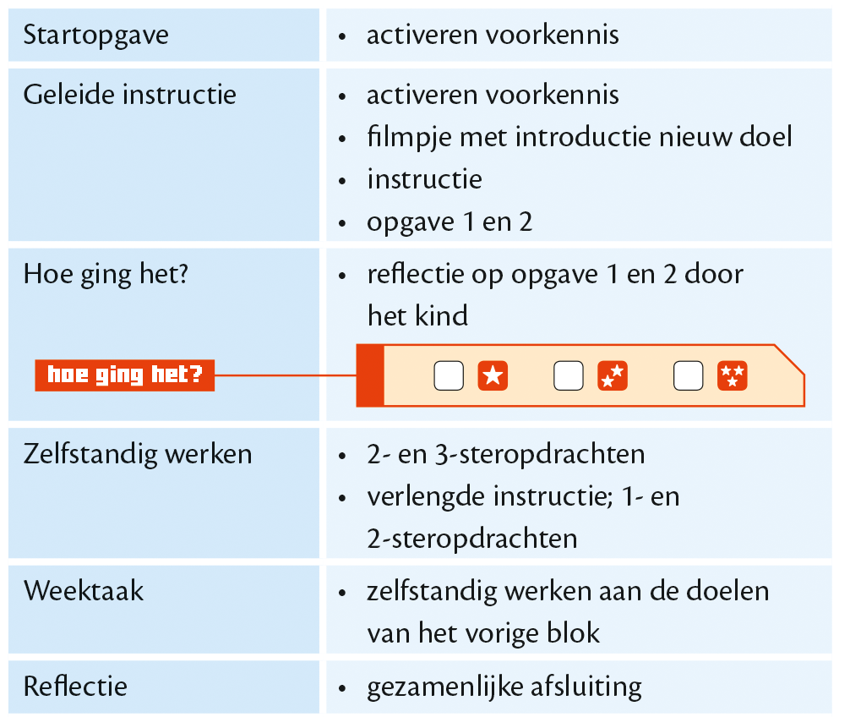
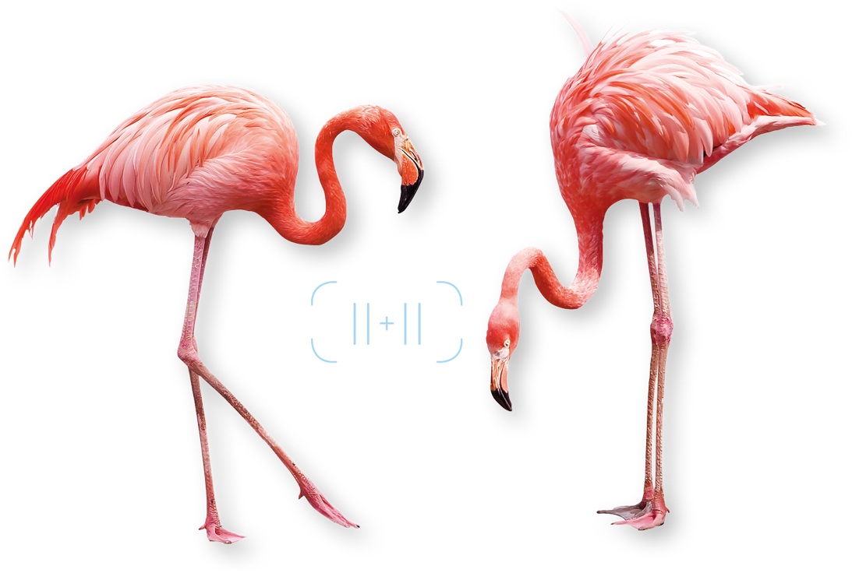
Lesopbouw
Notes:
Een les ziet er dan op deze manier uit:
De eerste 4 onderdelen aan de blauwe kant van het boek (LESSEN)
De weektaak maken ze zelfstandig aan de rode kant van het boek (TAKEN).

Slide 12
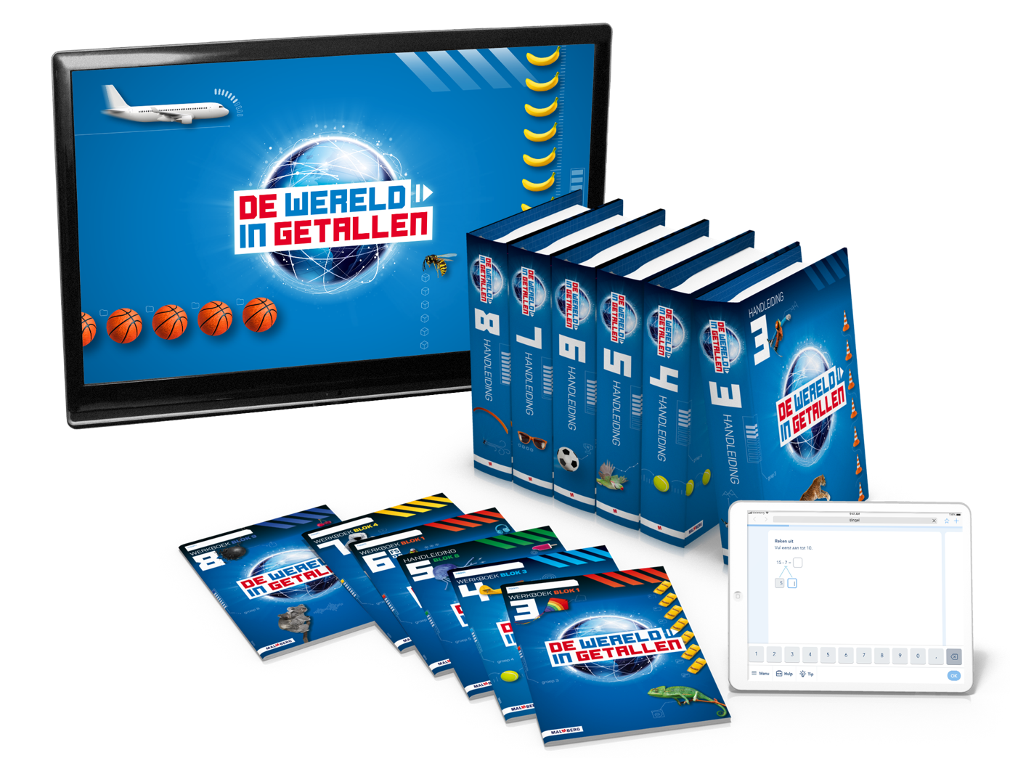
Voor de kinderen:
Werkboek
Toetsboek
Digitaal oefenen
Notes:
De leerlingmaterialen:
werkboek, toetsboek, digitaal oefenen in Bingel
geen apart handboek, instructie in de vorm van een hulp is in het werkboek opgenomen.
in de oefensoftware zijn ook printbladen beschikbaar

Slide 13
Notes:
Afhankelijk van hoe je gaat werken gebruik je deze dia of de volgende:
Het werkboek is een omkeerboek.
Kinderen werken de halve les aan de blauwe kant (LESSEN), samen met de leerkracht. Hier worden nieuwe lesdoelen aangeboden, uitgelegd en verwerkt.
Kinderen werken de andere helft van de les zelfstandig aan de TAKEN. In de taken wordt met doelen die ze eerder al gehad hebben verder geoefend. Ook worden er dingen aangeboden voor het automatiseren, bijv. tafelsommen, deelsommen, etc
In de digitale omgeving kunnen kinderen extra oefenen met de doelen uit de Taken.

Slide 14
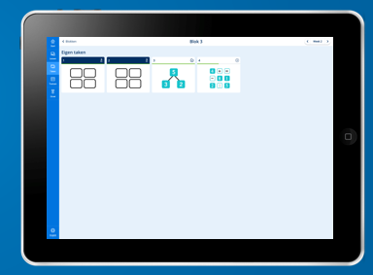
Notes:
Afhankelijk van hoe je gaat werken gebruik je deze dia of de vorige:
Het werkboek is een omkeerboek.
Kinderen werken de halve les aan de blauwe kant (LESSEN), samen met de leerkracht. Hier worden nieuwe lesdoelen aangeboden, uitgelegd en verwerkt.
Kinderen werken de andere helft van de les zelfstandig aan de Eigen taken in Bingel. In Bingel wordt geoefend met doelen die ze eerder al gehad hebben. Ook worden er dingen aangeboden voor het automatiseren, bijv. tafelsommen, deelsommen, etc

Slide 15
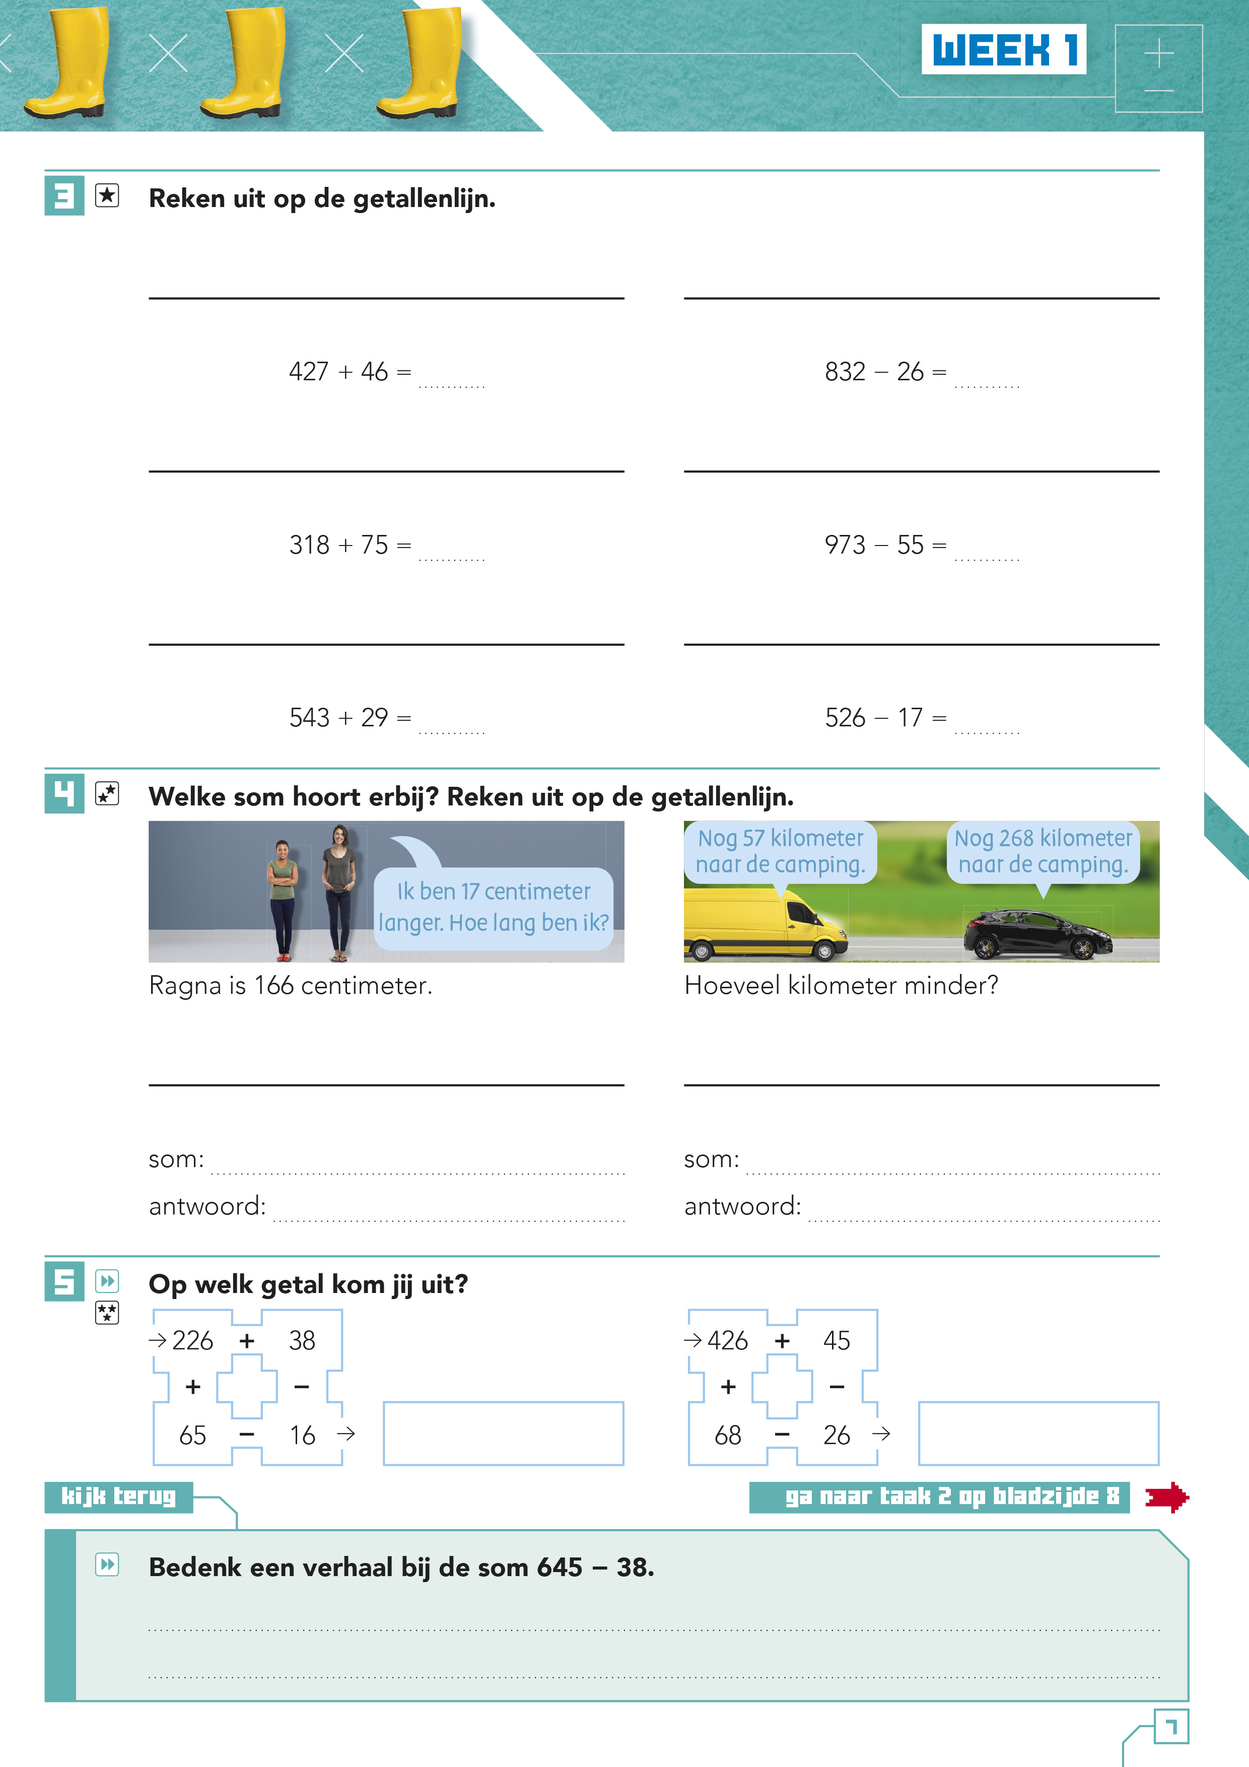
Notes:
Zo ziet een les in het werkboek (LESSEN) dan uit.
Duidelijk beschrijving van het lesdoel, in kindtaal
Startopdracht bovenaan: voorkennis activeren
Hulp: visualisatie van de rekenstrategie. Op het digibord wordt dit uitgelegd en is er ook een ondersteunend filmpje bij.
Opgaven die kinderen maken: 1 en 2 is geleide verwerking.

Slide 16
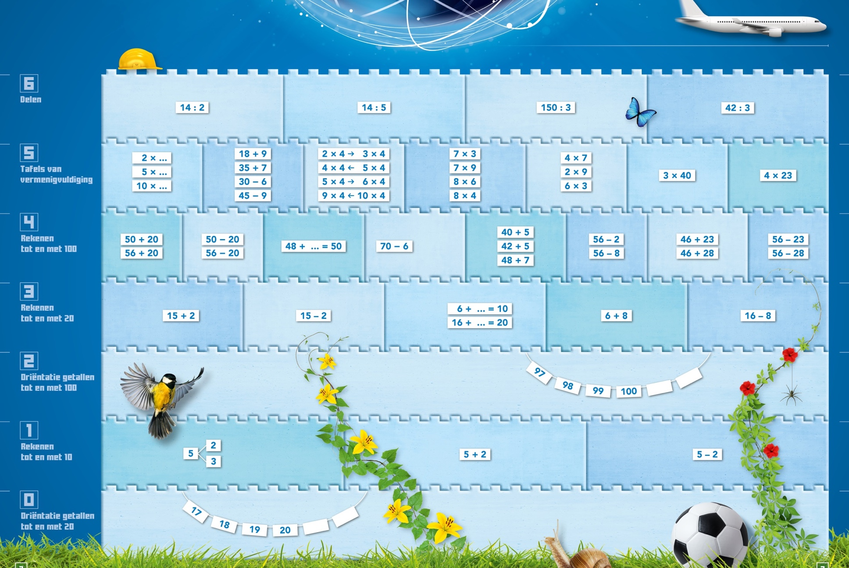
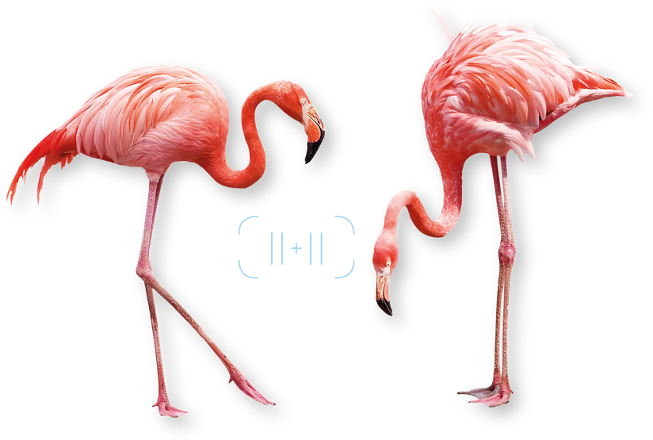
Taken
Power
Speed
Notes:
In de taken wordt met twee dingen geoefend:
Basisvaardigheden automatiseren
Toetsdoelen oefenen
In de rekenmuur zijn de basisvaardigheden weergegeven en is aangegeven met welke drempels in het werkboek wordt geoefend.
T/m groep 8 komt dit terug, want het is gebleken dat het belangrijk is te blijven oefenen.

Slide 17
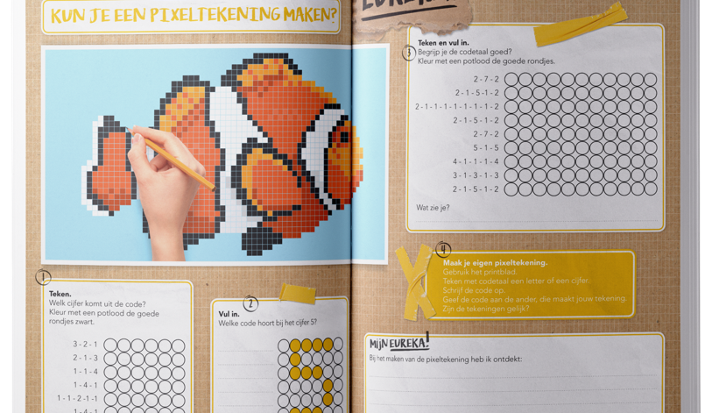
Notes:
Elk blok wordt afgesloten met Eureka (voor alle kinderen): een uitdagend, rekenwiskundig vraagstuk waarbij de kinderen hun 21e-eeuwse vaardigheden inzetten. Een Eureka-les duurt ongeveer 45 minuten.

Slide 18
Basis
digitaal

Slide 19
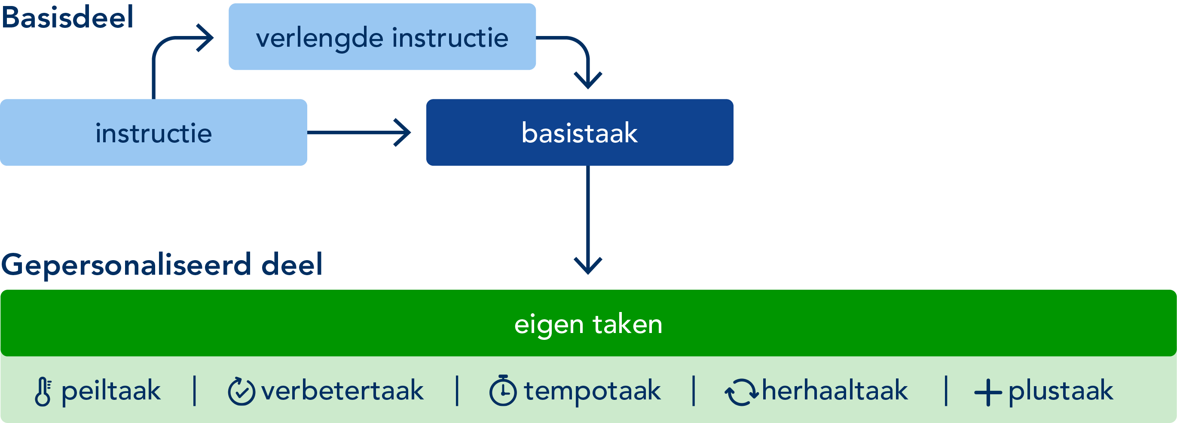
Lesopbouw
Notes:
De lesopbouw is opgedeeld in twee delen.
Het blauwe deel (basisdeel) is samen met de leerkracht. Hier wordt instructie gegeven bij de nieuwe doelen. Er zijn oefeningen die ze ‘samen met de leekracht’ maken. LK kan de resultaten volgen en kijken wie er meer uitleg nodig heeft. Zij krijgen verlengde instructie.
Aansluitend maken kinderen de basistaak. Dat is de oefening onder begeleiding van de leerkracht. Op dashboard te volgen hoe het gaat. De computer registreert ook hoe kinderne het doen. Evt wordt teruggeschakeld naar een onderliggend doel.
De tweede helft van de les werken kinderen zelfstandig aan de eigen taken. Hier oefenen ze met eerder aangeboden doelen: soms op tempo, soms op inhoud, soms op onderhoud, omdat er binnenkort op voortgeborduurd wordt. In de peiltaken meet het systeem de beheersing en o.b.v. dat resultaat wordt aanbod per leerling persoonlijk ingevuld.

Slide 20
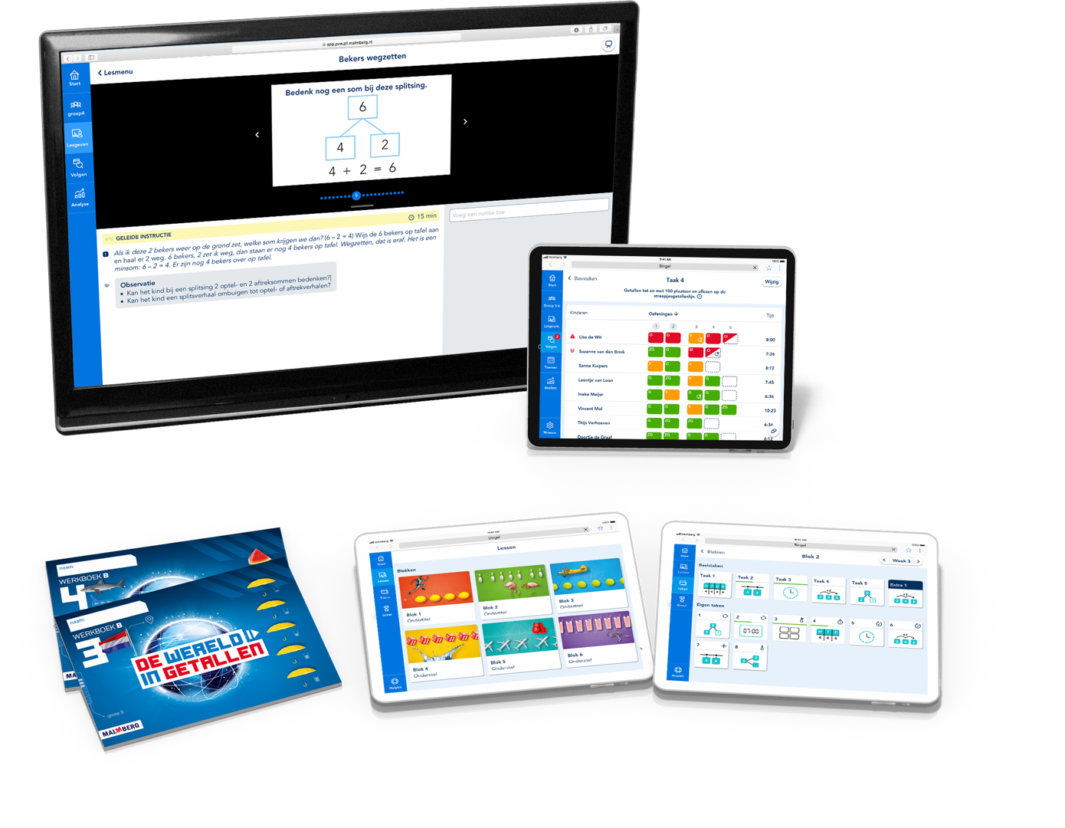
Voor de kinderen:
Basistaken en Eigen taken
Werkboekje A en B
Notes:
Voor de kinderen:
Dus we werken op een tablet of computer. Er is ook een klein ict-wb voor opgaven die beter op papier te doen zijn.

Slide 21
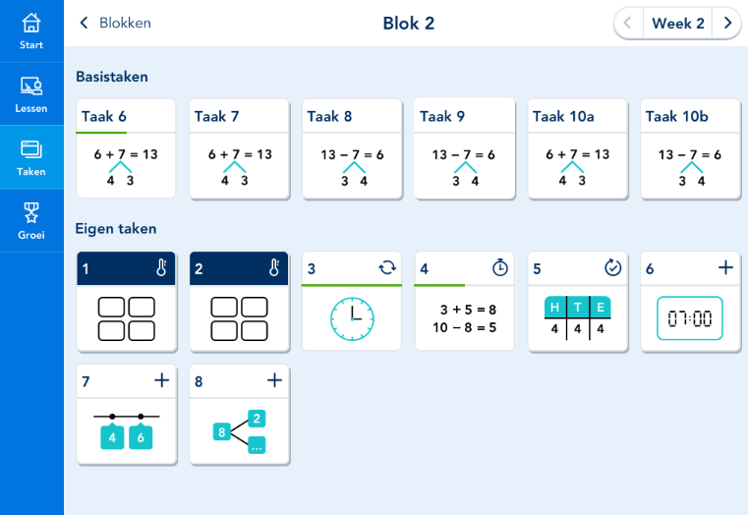
Notes:
Scherm kind

Slide 22
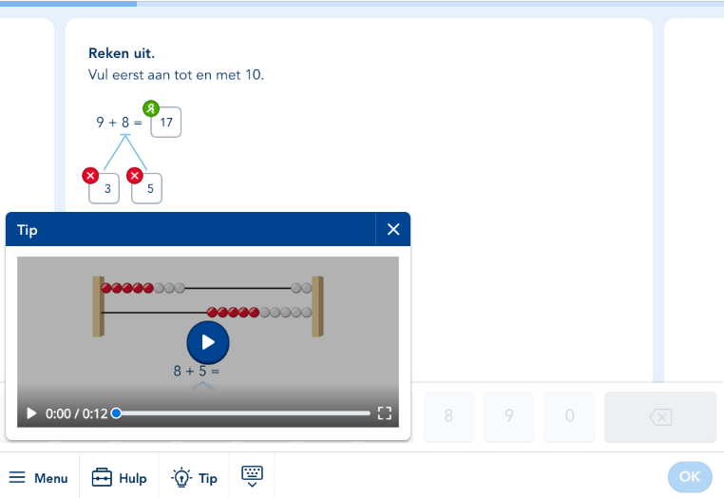
Notes:
Oefening met elaboratieve feedback

Slide 23
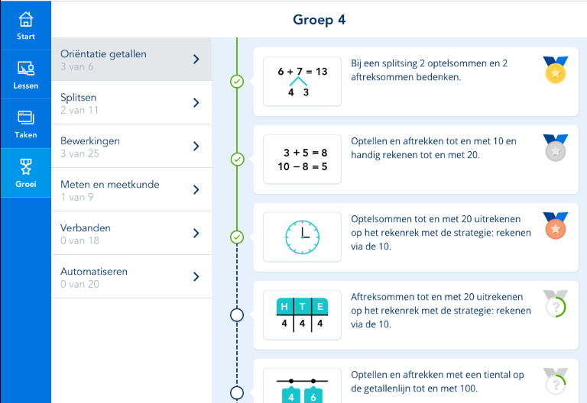
Notes:
Groei

